Slide 1

第五节 条件概率
全概率公式
贝叶斯公式
小结 布置作业

Slide 2
三、全概率公式
看一个例子:
有三个箱子,分别编号为1,2,3.1号箱装有1个红球4个白球,2号箱装有2红3白球 , 3号箱装有3 红球. 某人从三箱中任取一箱,从中任意摸出一球,求取得红球的概率.
解 记 A_{i}={球取自i号箱},
i=1,2,3;
B ={取得红球}
1
2
3
其中 A₁、A₂、A₃两两互斥
B发生总是伴随着A₁，A₂，A₃ 之一同时发生，

Slide 3
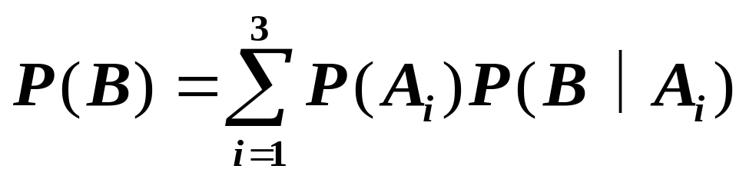
即 B= A₁B+A₂B+A₃B，
且 A₁B、A₂B、A₃B 两两互斥
运用加法公式得到
P(B)=P( A₁B)+P(A₂B)+P(A₃B)
对求和中的每
一项运用乘法
公式得
代入数据计算得：P(B)=8/15
将此例中所用的方法推广到一般的情形，就得到在概率计算中常用的全概率公式.

Slide 4








则称
为完备事件组，
一个事件发生.

Slide 5


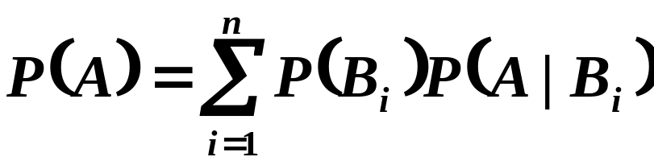







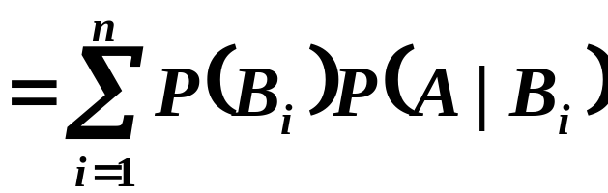

Slide 6



Slide 7

我们还可以从另一个角度去理解
全概率公式.
某一事件A的发生有各种可能的原因 ，如果A是由原因B_{i} (i=1,2,…,n) 所引起，则A发生的概率是
P(AB_{i})=P(B_{i})P(A |B_{i})
每一原因都可能导致A发生，故A发生的概率是各原因引起A发生概率的总和，即全概率公式.

Slide 8

由此可以形象地把全概率公式看成为“由原因推结果”，每个原因对结果的发生有一定的“作用”，即结果发生的可能性与各种原因的“作用”大小有关. 全概率公式表达了它们之间的关系 .
B₃
B₁
B₅
A
诸B_{i}是原因
B是结果
B₄
B₆
B₂
B₈
B₇

Slide 9
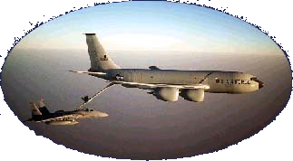
例 甲、乙、丙三人同时对飞机进行射击, 三人击中的概率分别为0.4、0.5、0.7. 飞 机被一人击中而击落的概率为0.2,被两人击中而击落的概率为0.6, 若三人都击中, 飞机必定被击落, 求飞机被击落的概率.
解
设A={飞机被击落}
B_{i}={飞机被i人击中}, i=1,2,3
则 A=B₁A+B₂A+B₃A
依题意，
P(A|B₁)=0.2, P(A|B₂)=0.6,
P(A|B₃)=1
由全概率公式
P(A)=P(B₁)P(A |B₁)+ P(B₂)P(A|B₂)
+ P(B₃)P(A |B₃)

Slide 10
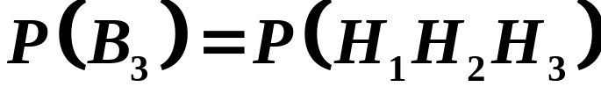
为求P(B_{i} ) ,
设 H_{i}={飞机被第i人击中}, i=1,2,3
可求得
将数据代入计算得
P(B₁)=0.36;P(B₂)=0.41;P(B₃)=0.14.

Slide 11
于是
P(A)=P(B₁)P(A |B₁)+ P(B₂)P(A|B₂)+P(B₃)P(A|B₃)
=0.36×0.2+0.41 ×0.6+0.14 ×1
=0.458
即飞机被击落的概率为0.458.

Slide 12

四、贝叶斯公式
看一个例子:
某人从任一箱中任意摸出一球，发现是红球,求该球是取自1号箱的概率.
1红4白
或者问:
1
2
3
该球取自哪号箱的可能性最大?
这一类问题是“已知结果求原因”. 在实际中更为常见，它所求的是条件概率，是已知某结果发生条件下，探求各原因发生可能性大小.

Slide 13
接下来我们介绍为解决这类问题而引出的
贝叶斯公式

Slide 14
有三个箱子，分别编号为1,2,3，1号箱装有1个红球4个白球，2号箱装有2红球3白球，3号箱装有3红球. 某人从三箱中任取一箱，从中任意摸出一球，发现是红球,求该球是取自1号箱的概率 .
?
1红4白
1
2
3

Slide 15
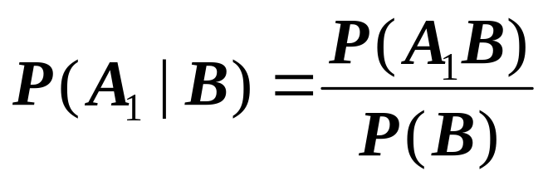
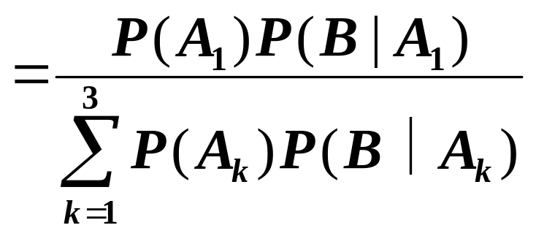
?
某人从任一箱中任意摸出一球，发现是红球，求该球是取自1号箱的概率.
1红4白
记 A_{i}={球取自i号箱}, i=1,2,3;
B ={取得红球}
1
2
3
求P(A₁|B)
运用全概率公式
计算P(B)
将这里得到的公式一般化，就得到
贝叶斯公式

Slide 16

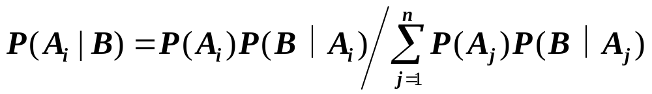
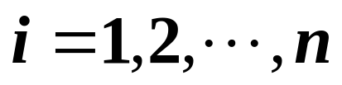
该公式于1763年由贝叶斯 (Bayes) 给出. 它是在观察到事件B已发生的条件下，寻找导致B发生的每个原因的概率.

Slide 17

贝叶斯公式在实际中有很多应用.
它可以帮助人们确定某结果（事件 B）发生的最可能原因.

Slide 18



例 某一地区患有癌症的人占0.005，患者对一种试验反应是阳性的概率为0.95，正常人对这种试验反应是阳性的概率为0.04，现抽查了一个人，试验反应是阳性，问此人是癌症患者的概率有多大?
求解如下:
设 C={抽查的人患有癌症}，
A={试验结果是阳性}，
则 表示“抽查的人不患癌症”.
已知 P(C)=0.005,P( )=0.995,
P(A|C)=0.95, P(A| )=0.04
求 P(C|A).

Slide 19
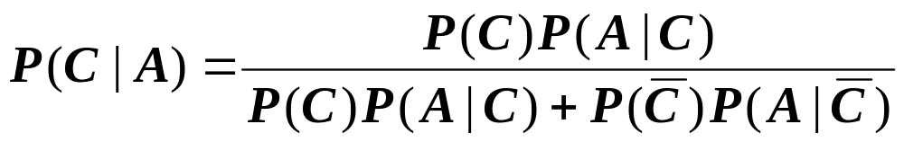
由贝叶斯公式，可得
代入数据计算得 P(C｜A)= 0.1066
现在来分析一下结果的意义.
1. 这种试验对于诊断一个人是否患有癌症有无意义？
2. 检出阳性是否一定患有癌症?

Slide 20
1. 这种试验对于诊断一个人是否患有癌症有意义.
如果不做试验,抽查一人,他是患者的概率
P(C)=0.005
患者阳性反应的概率是0.95，若试验后得阳性反应
则根据试验得来的信息，此人是患者的概率为
P(C｜A)= 0.1066
从0.005增加到0.1066,将近增加约21倍.

Slide 21
2. 即使你检出阳性，尚可不必过早下结论你有癌症，这种可能性只有10.66% (平均来说，1000个人中大约只有107人确患癌症)，此时医生常要通过再试验来确认.
试验结果为阳性 , 此人确患癌症的概率为
P(C｜A)=0.1066

Slide 22
在贝叶斯公式中，P(Ai)和P(Ai |B)分别称为原因的验前概率和验后概率.
P(A_{i}) (i=1,2,…,n) 是在没有进一步信息（不知道事件B是否发生）的情况下，人们对诸事件发生可能性大小的认识.
当有了新的信息（知道B发生），人们对诸事件发
生可能性大小P(A_{i} | B)有了新的估计.
贝叶斯公式从数量上刻划了这种变化

Slide 23






Slide 24
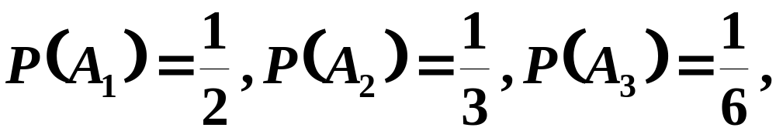

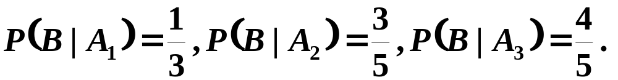
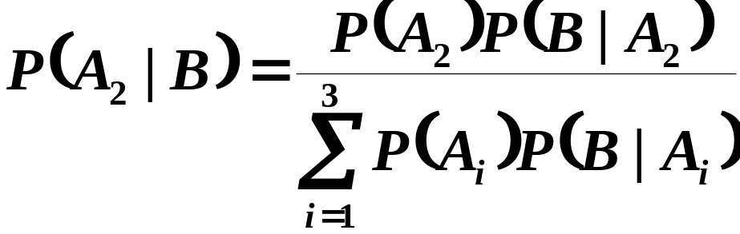
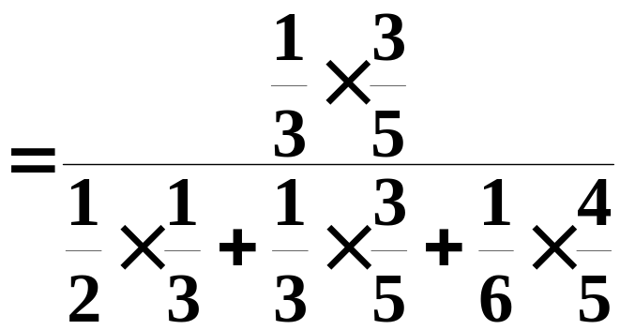
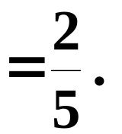

Slide 25




Slide 26
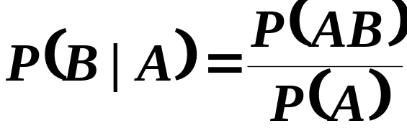
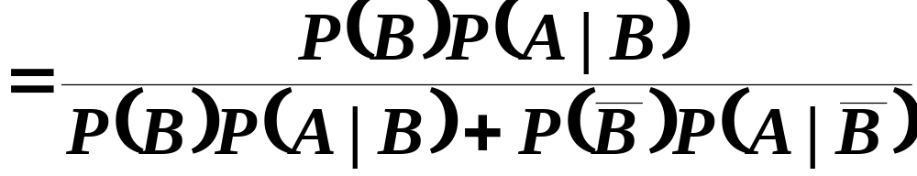
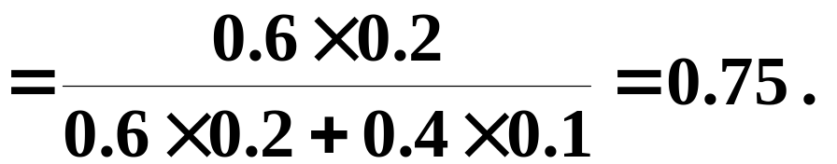




Slide 27



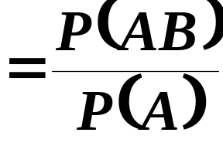


Slide 28
五、小结
这一讲我们介绍了
全概率公式
贝叶斯公式
它们是加法公式和乘法公式的综合运用,同学们可通过进一步的练习去掌握它们.

Slide 29
六、 布置作业
习题1-4（p23）：4、5、8、11

